Slide 1
Формирование правосознания у подростков
Выполнила социальный педагог
МБОУ Гимназия № 16 г.о.Химки
Колядина С.В.
Москва
2014

Slide 2
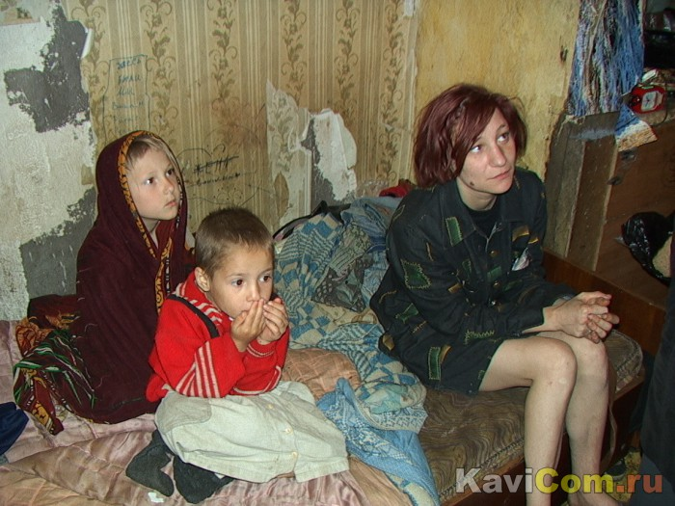
Воспитательная функция семьи как фактор формирования правового сознания подростков

Slide 5
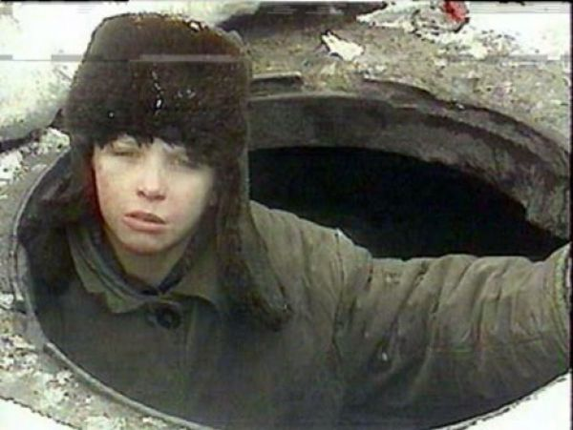
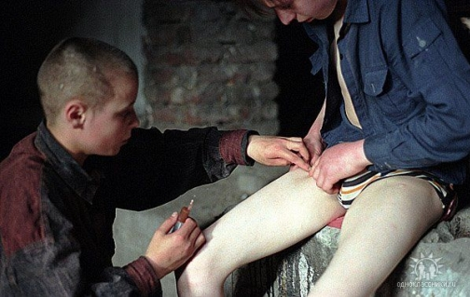

Slide 6
Типы трудных подростков

Slide 7
1 этап – диагностико-мотивационный
Цель - определение уровня сформированности правосознания подростков
и формирование мотивации к овладению правовыми знаниями и умениями.
Задачи первого этапа:
диагностика правосознания, имеющегося
социального опыта и актуальных интересов подростков в
правовой сфере; демонстрация значимости правовых знаний и умений,
раскрытие личностных и социальных целей овладения правовыми знаниями; актуализация и систематизация имеющихся правовых знаний с опорой на жизненный опыт.
Диагностика правосознания осуществляется при помощи
анкетирования подростков и учителей.

Slide 8
2 этап –практико-ориентированный
Цель - формирование правовых знаний и
умений применять их на практике.
На данном этапе решаются задачи:
создание условий для овладения учащимися базовы-ми правовыми знаниями, для понимания подростками
сущности правовых явлений, типичных
противоречий и коллизий в сфере права, в том числе на
примере
конкретных жизненных ситуаций, свойственных данному
возрасту;
формирование положительного отношения к законопослушному
поведению.

Slide 9
3 этап - самопроектный
В качестве цели предполагает формирование у
подростков готовности осуществлять
самопроектирование законопослушного поведения
(в моделируемых ситуациях).
В число задач этапа входят:
– формирование умений осуществлять рефлексию,
самодиагностику, самоанализ и самооценку
своего поведения в моделируемых правовых ситуациях;
– формирование умений составлять программы
развития себя как участника правовых
отношений, проектировать свое поведение сообразно правовым нормам.

